Slide 1

CUENTA PÚBLICA 2015
INSTITUTO SUPERIOR DE COMERCIO
“ENRIQUE MALDONADO SEPÚLVEDA”
TALCA

Slide 2
GESTIÓN EDUCATIVA
El Instituto Superior de Comercio “Enrique Maldonado Sepúlveda” tiene como misión formar técnicos profesionales de nivel medio, con competencias intelectuales y técnicas actualizadas que le permitan incorporarse al mundo laboral y a su vez, ser agentes de su propio desarrollo y el de la sociedad, a través de un proceso de enseñanza y aprendizaje de alto nivel, con una infraestructura acorde a los requerimientos, un cuerpo docente idóneo y vanguardista, un alto nivel de compromiso y respeto por el medio ambiente y una vinculación con la sociedad a través de distintas redes de apoyo.

Slide 3
Aspiramos a formar futuros profesionales de la Administración y el Comercio con un efectivo manejo de las tecnologías de información computacional y equipos para la asistencia administrativa y contable, para realizar con eficiencia las tareas que hoy se exigen en estas áreas de la economía y el servicio.

Slide 4
En cumplimiento con la ley Nº 19.979 de 1998, en lo que se refiere a su artículo Nº 11, me es grato presentar a la Comunidad Educativa la Cuenta Pública relacionada con las actividades desarrolladas durante el año escolar 2015.

Slide 5
Esta cuenta incluye principalmente información respecto de nuestra gestión en:
a) Gestión de liderazgo. b) Gestión de convivencia escolar. c) Gestión de curriculum. d) La administración de los recursos humanos, materiales, tecnológicos y financieros. e) Nuestros resultados.

Slide 6
Para elaborar este informe nuestros equipos Directivos y Técnicos realizaron una evaluación interna, teniendo en cuenta los siguientes aspectos:
Proyecto Educativo Institucional. 2) Nuestro Plan de Gestión del año 2015. 3) Principales procesos de trabajo que, durante el año lectivo 2015 se llevaron a cabo en nuestro Instituto.

Slide 7
Dicha revisión nos ha permitido : Detectar debilidades y fortalezas de nuestra gestión. 2) Visualizar logros alcanzados. Visualizar dificultades y desafíos futuros para seguir mejorando y elevar año tras año la calidad de nuestro servicio educacional.
Al respecto ponemos en conocimiento de nuestra comunidad educativa y autoridades educacionales los resultados de nuestra gestión educativa año 2015 en el siguiente orden de presentación:

Slide 8
ORDEN DE PRESENTACIÓN
I | Introducción
II | Liderazgo
III | Convivencia Escolar y apoyo a los estudiantes
IV | Gestión curricular
V | Gestión de Recursos Humanos y Financieros

Slide 9
I) INTRODUCCIÓN Nuestro Instituto no se ha visto afectado por la baja demanda de matrículas como ha ocurrido con otros establecimientos educacionales municipalizados de Talca pero no es menos cierto que se ha provocado un cambio radical en el nivel de preparación de los estudiantes que actualmente atendemos, lo cual se ve reflejado en el índice de vulnerabilidad que en el año 2015 alcanzo un nivel de un 82,6 % aproximadamente.

Slide 10
II) LIDERAZGO
El Instituto proyecta convertirse en uno de los Liceos Técnico Profesional mejor equipado de la Región y paralelamente mejorar los niveles de logro en el aprendizaje de sus estudiantes. En este sentido es importante informar a la comunidad que nuestro Instituto durante el año 2013 ingresó a la ley SEP, lo que demandó planificar un PME para superar debilidades surgidas del diagnóstico Institucional realizado al final del año 2012. Dicho PME nos permitió obtener recursos tanto humanos como financieros, para atender acciones en las cuatro áreas de gestión del Instituto.

Slide 11
Es así como fue posible contar con Asistentes de la Educación, los cuales no habríamos podido tener solo con fondos de subvención escolar normal. También fue posible ir en apoyo de los estudiantes prioritarios con artículos escolares, refuerzo educativo y atención de estudiantes con conductas disruptivas.

Slide 12
Durante el año 2015 se dieron importantes pasos de mejoramiento en el manejo de la información, en ese ámbito es importante destacar la elaboración y publicación de seis procedimientos de trabajo: 1.- Proceso de Planificación de los aprendizajes 2.- Proceso de acompañamiento Docente en el aula. 3.- Proceso de administración de datos y archivos 4.- Proceso de uso y mantenimiento de equipos computacionales. 5.- Proceso de atención a estudiantes con conductas disruptivas. 6.- Reformulación del Manual de Convivencia Interna.

Slide 13
Aplicación de pruebas on – linea través del propedéutico con la Universidad de Talca lo que permitió realizar ensayos para fortalecer Matemática, Biología, Química y Física en tercero y cuarto medio, para 50 alumnos los que mejoraron puntajes PSU y sus calificaciones . Consolidación de nuestro portal web, en el que damos a conocer nuestras actividades a toda la comunidad del Instituto y a todo aquel que lo requiera. En estas páginas el visitante puede encontrar nuestro PEI, reglamento interno y de evaluación, horario escolar, galería de imágenes de nuestras principales actividades, y muchas otras informaciones de interés general.
r

Slide 14
III) CONVIVENCIA ESCOLAR Y APOYO A LOS ESTUDIANTES
INSPECTORIA GENERAL La unidad de Inspectoria General esta conformada por dos Inspectores Generales y 13 asistentes de la Educación que tienen a cargo el apoyo a los docentes en lo administrativo como en la formación de valores y educación integral de los jóvenes. Esta Unidad tiene una constante preocupación por la sana convivencia de los estudiantes con las exigencias que otorga el Manual de Convivencia aprobado por la Dirección Provincial de Educación, de modo que motiva a los estudiantes a que practiquen conductas transversales necesarias para el buen éxito académico, como son la responsabilidad, asistencia, respeto a las normas del Establecimiento y otros, velando siempre por una buena relación entre los diversos actores, respetando sus derechos como asimismo hacer cumplir sus deberes.

Slide 15
Durante el año 2015 a Inspectoria General le correspondió atender 18.374 situaciones de diversa naturaleza, relacionada con la conducta de los estudiantes frente a la interacción con los pares y profesores; (agresiones, hurtos, amenazas) y atención a Apoderados, entre otros.

Slide 16
MES | SALIDA ALUMNOS | ATENCIÓN APODERADOS | CERTIF. ALUMNO REGULAR | CERTIF. RESIDENCIA | ACCIDENTES ESCOLARES
MARZO | 636 | 1.686 | 1.294 | 256 | 18
ABRIL | 1.087 | 705 | 548 | 0 | 27
MAYO | 829 | 1.540 | 542 | 0 | 25
JUNIO | 0 | 20 | 70 | 0 | 2
JULIO | 0 | 20 | 50 | 0 | 0
AGOSTO | 861 | 859 | 564 | 0 | 41
SEPTBRE. | 909 | 909 | 62 | 0 | 33
OCTUBRE | 1.065 | 1.034 | 549 | 0 | 53
NOVBRE. | 983 | 1.041 | 82 | 0 | 24
DCMBRE. | 461 | 534 | 257 | 0 | 6
TOTAL | 6.829 | 7.139 | 3.954 | 0 | 196

Slide 17
Durante el año se mantuvo control permanente de aspectos contenidos en el Manual de Convivencia Atrasos Uso del uniforme Aplicación de sanciones Entrevistas con los Apoderados. Todas las situaciones fueron tratadas con el mejor criterio por el personal de la unidad y aun cuando se interactuó con diferentes puntos de vista se llegó a resultados positivos y a un sano consenso entre las partes, en la mayoría de los casos, muchos de los cuales tuvieron solución con la colaboración de Orientación y Unidad Técnico Pedagógica.

Slide 18
Se confeccionaron diversos informes solicitados:
Dirección
Superintendencia de Educación
Dirección Comunal
Dirección Provincial
Fiscalía
Otros organismos que solicitaron antecedentes escolares:
f.1) Por situaciones conflictivas
f.2) Postulación a instituciones de defensa.

Slide 19
Derivaciones:
1) Departamento de Orientación
2) Convivencia Escolar
Se derivó diversas situaciones tanto de alumnos como de Apoderados, asimismo se sugirió atención Psicológica a Padres cuyos hijos necesitaban apoyo de profesionales especializados.

Slide 20

Área de Convivencia Escolar- Departamentos Psicología y Dupla Psicosocial 2015

Slide 21
CONVIVENCIA ESCOLAR
INTERVENCIONES INDIVIDUALES ALUMNOS 2015
Alumnos atendidos 2015 | Alumnos con repitencia posterior a intervención 2015 | Alumnos egresados posterior a intervención 2015 | Alumnos retirados durante el año 2015. | Alumnos con proceso de continuidad, intervención y seguimiento 2016.
130 alumnos/as. | 4 alumnos/as | 123 alumnos/as | 5 alumnos/as | 60 alumnos con situación de condicionalidad
7 % de la población total de INSUCO | 3 % | 94,6 % | 3,8% | 3,3%

Slide 22
MOTIVOS PRINCIPALES DE DERIVACIÓN
1 | Conductas Disruptivas o indisciplina | 57,6%
2 | Desmotivación Escolar | 8,6%
3 | Problemáticas familiares | 7,6 %
4 | Sintomatología Ansioso- Depresiva | 6,1 %
5 | Otros | 20,1%

Slide 23
INDICADORES DE LOGRO
1 | Adherencia de alumnos a la intervención . | 100%
2 | Mantención en el sistema escolar de 123 alumnos. | 94,6 %
3 | Disminución de anotaciones negativas en aquellos casos que tenían condicionalidad. | 53%
4 | Disminución de sintomatología de aquellos cuadros depresivos o ansiosos. | 80 %
5 | Disminución de desequilibrio desadaptativo al entorno escolar. | 80%.
6 | Se logró mejorar su salud mental y bienestar en general en un | 90 %
7 | Alumnos aprenden a controlar sus problemáticas en un | 95%.

Slide 24
ACCIONES ÁREA DE CONVIVENCIA ESCOLAR 2015
ACCIONES | INDICADORES DE LOGRO
TALLERES PARA PADRES (Vinculación familia Escuela, Talleres motivacionales, normas y límites, prevención de bullying, etc.) | Participan en total 200 apoderados aprox. Se realizan 7 talleres para padres en el año 2015. Compromisos sobre valores y perfil Insuco en un 100% de los participantes. Padres en un 100% mencionan haber adquirido información sobre Bullying y violencia Escolar. Padres en un 100% mencionan haber adquirido información sobre medios tecnológicos y el buen uso de estos. Padres aprenden y obtienen herramientas sobre normas y límites con sus hijos.

Slide 25
ACCIONES: TALLERES CON ALUMNOS | INDICADORES DE LOGRO
TALLER DE : RESOLUCIÓN DE CONFLICTOS Y DE MEDIACIÓN ESCOLAR. | - Se aplican 6 talleres sobre resolución de conflictos. - Participan 200 alumnos en taller de resolución de conflictos aprox. - Se aplica 1 taller sobre mediación escolar. - Participan 40 alumnos en taller de mediación. En un 100% los alumnos manifiestan haber aprendido técnicas de mediación. Se conforma el comité de Mediadores y Encargados de la Convivencia al interior de los cursos con 40 alumnos en total. Alumnos aprenden a reconocer: Qué es un conflicto y pasos para mediación y negociación. Alumnos obtienen herramientas en resolución de conflictos.

Slide 26
ACCIONES: TALLERES CON ALUMNOS | INDICADORES DE LOGRO
TALLER MOTIVACIONAL: IDENTIDAD INSTITUTANA. | Compromisos en un 100% de los estudiantes en trabajo realizado sobre los valores de la Institución. Se aplican 15 talleres- nivel 1^{ro} medio. Participan 525 alumnos aprox. Alumnos se informan sobre parte del Proyecto Educativo Institucional, principalmente sobre perfiles de nuestros estudiantes. Alumnos se informan y reflexionan sobre los valores al interior de INSUCO.

Slide 27
ACCIONES: TALLERES CON ALUMNOS | INDICADORES DE LOGRO
TALLER MOTIVACIONAL: IDENTIDAD INSTITUTANA. | Compromisos en un 100% de los estudiantes en trabajo realizado sobre los valores de la Institución. Se aplican 15 talleres- nivel 1^{ro} medio. Participan 525 alumnos aprox. Alumnos se informan sobre parte del Proyecto Educativo Institucional, principalmente sobre perfiles de nuestros estudiantes. Alumnos se informan y reflexionan sobre los valores al interior de INSUCO.

Slide 28
ACCIONES : TALLERES CON ALUMNOS | INDICADORES DE LOGRO
TALLERES CONDUCTUALES GENERALES Y DE FORMACIÓN LABORAL | Se aplican talleres en 12 primeros medios de la Institución. Participan aprox. 400 alumnos. Alumnos conocen técnicas de relajación y autorregulación. Trabajan en normas y límites. Generan compromisos sobre proyecto de vida. Sensibilización sobre violencia escolar.
 | Se trabaja en todos los 3^{ros} medios. Se aplican 3 sesiones por curso, un total de 33 talleres realizados. Participan 450 alumnos aprox. Alumnos obtienen herramientas en habilidades Sociales y entrevistas de práctica profesional.

Slide 29
ACCIONES : TALLERES CON ALUMNOS | INDICADORES DE LOGRO
ORIENTACIÓN VOCACIONAL Y PSICOLOGÍA LABORAL | Se aplican 2 sesiones a todos los 2^{dos} medios, total 30 talleres. Participan aprox. 450 alumnos. El 100% participa en act. de autoconocimiento. Se entrega al 100% su resultado en orientación vocacional: Siendo administración la preferencia (40%).
 | Se aplican 4 sesiones a todos los 4^{tos} medios, total 44 talleres. -Participan 280 estudiantes aproximadamente. El 100% de los alumnos participa en actividades de psicología laboral.

Slide 30
ACCIONES : TALLERES CON ALUMNOS | INDICADORES DE LOGRO
TALLERES PSICOEDUCATIVOS: ESTRATEGIAS DE APRENDIZAJE Y USO DE MEDIO TECNOLÓGICOS | Se aplicó a niveles de 1ro medio. Participaron 200 alumnos. Se aplicaron 6 talleres. Alumnos lograr identificar y aplicar técnicas en escucha activa y atención selectiva.
 | - Los estudiantes conocieron lo que es la nomofobia. Se aplicó instrumento para evaluar el grado de nomofobia, obteniendo como resultado 73% presenta síntomas de dependencia y un 6% tiene el trastorno. - Conocieron lo que era el grooming y cómo prevenirlo.

Slide 31
ACCIONES : TALLERES CON ALUMNOS | INDICADORES DE LOGRO
TALLERES PSICOEDUCATIVOS: ESTRATEGIAS DE APRENDIZAJE Y USO DE MEDIO TECNOLÓGICOS | Se aplicó a niveles de 1ro medio. Participaron 200 alumnos. Se aplicaron 6 talleres. Alumnos lograr identificar y aplicar técnicas en escucha activa y atención selectiva.
 | - Los estudiantes conocieron lo que es la nomofobia. Se aplicó instrumento para evaluar el grado de nomofobia, obteniendo como resultado 73% presenta síntomas de dependencia y un 6% tiene el trastorno. - Conocieron lo que era el grooming y cómo prevenirlo.

Slide 32
ACTIVIDADES CON TODA LA COMUNIDAD DE APRENDIZAJE

Slide 33
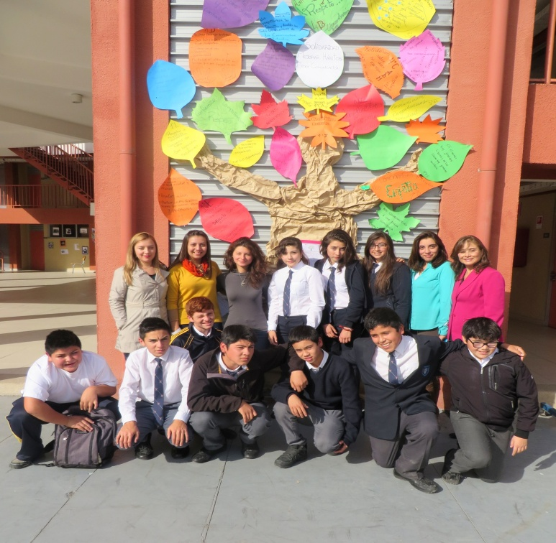
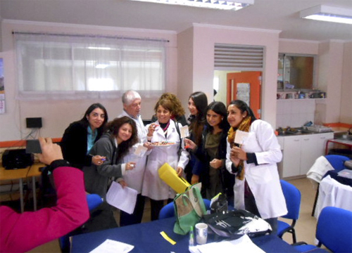
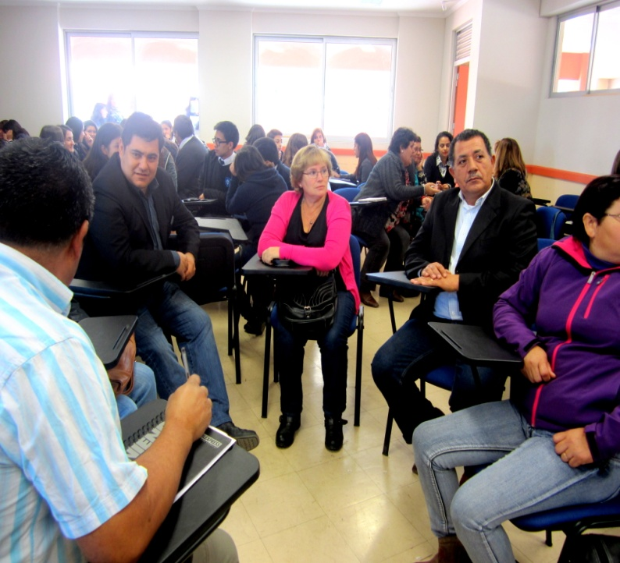

Slide 34
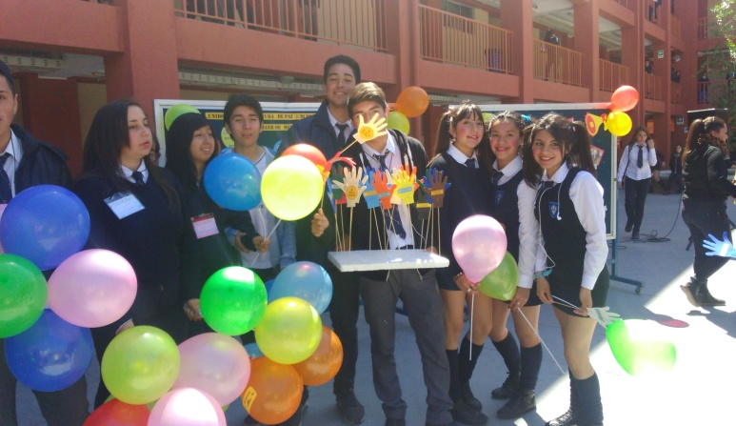
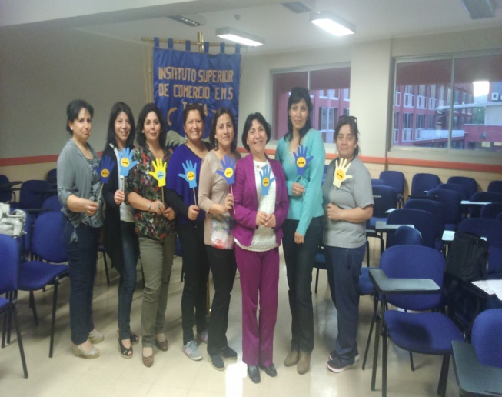
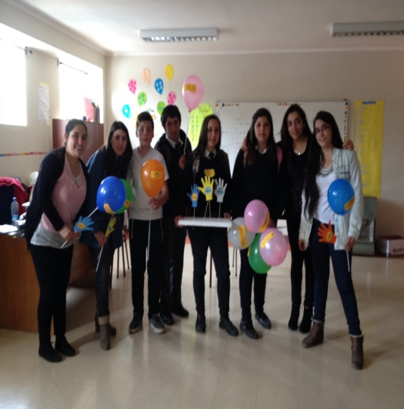
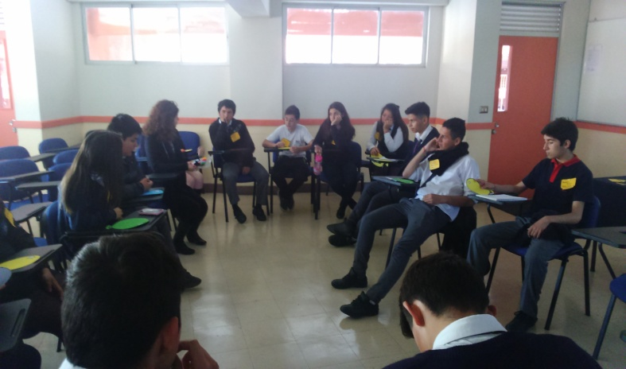
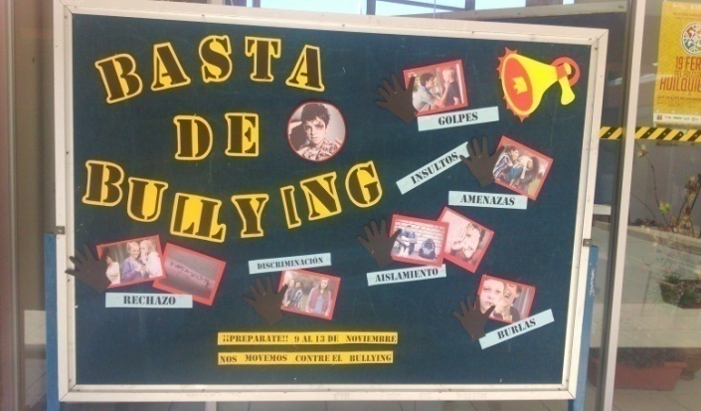
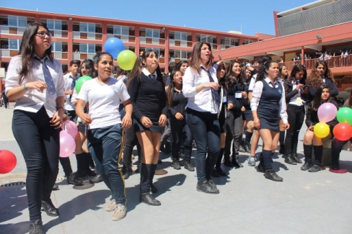
“CAMPAÑA DE LA NO VIOLENCIA ESCOLAR” DEPARTAMENTO PSICOSOCIAL

Slide 35
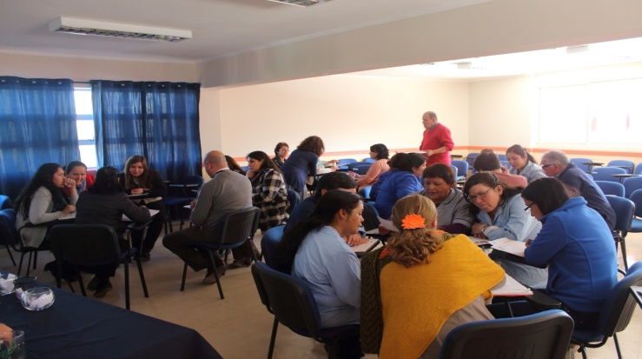
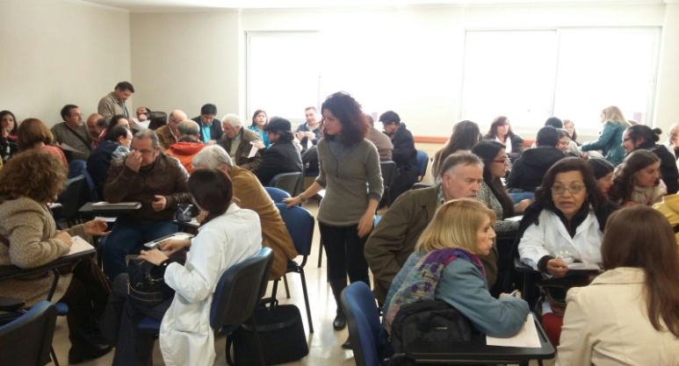
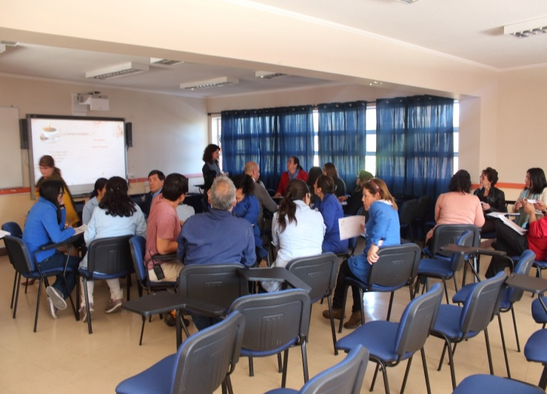
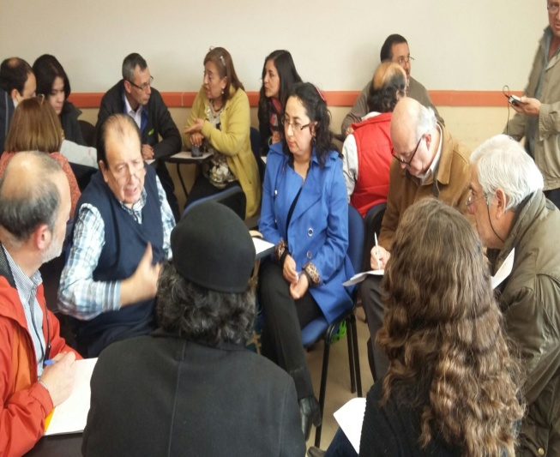
EVALUACIÓN DE RIESGO PSICOSOCIAL- TRABAJO DE ACCIÓN PARTICIPATIVA “EL COLEGIO QUE QUEREMOS LO HACEMOS TODOS”.

Slide 36
ORIENTACIÓN
BENEFICIOS
BENEFICIO | BECA BARE (Beca Apoyo Retención escolar) | PRORETENCION | SALUD (OFTALMOLOGÍA, OTORRINO Y COLUMNA) | RESIDENCIA FAMILIA | PRESIDENTE DE LA REPUBLICA Y BECA INDIGENA
N° ESTUDIANTES | 42 | 253 | 157 | 26 | 10
BENEFICIO | $182.500 (4 CUOTAS) | -PENDRIVE -ZAPATILLAS -UTILES ESCOLARES -CALCULADORA | CONTROL Y LENTES | HOGAR | PRESIDENTE DE LA REP. 62 UTM En 10 cuotas al año BECA INDIGENA $ 203.000 en dos cuotas al año

Slide 37
ATENCIÓN DE CASOS
ATENCIÓN DE APODERADOS | 30 APODERADOS
ATENCIÓN DE ESTUDIANTES | 18 ESTUDIANTES
DERIVACIÓN DE ESTUDIANTES A CONVIVENCIA ESCOLAR | 24 ESTUDIANTES

Slide 38
ENCUESTA DE SATISFACCIÓN
OBJETIVO | Determinar el grado de satisfacción de los estudiantes, apoderados y profesores del instituto superior de comercio “EMS” Talca, para contribuir a la mejora continúa en la calidad de la educación y alcanzar el nivel deseado.
CATEGORIAS DE LA ENCUESTA | - Proyecto educacional - Relaciones interpersonales -Identificación con el Instituto - Proceso enseñanza aprendizaje
MUESTRA REPRESENTATIVA, 20% DE LA COMUNIDAD EDUCATIVA | - Estudiantes - Profesores - ley SEP - Apoderados - Asistentes de la educación
NIVEL DE SATISFACIÓN: | 1.- MUY DE ACUERDO 2.- DE ACUERDO 3.- EN DESACUERDO 4.- MUY EN DESACUERDO
RESULTADO FINAL | : “DE ACUERDO”

Slide 39
ESCUELA DE LA FAMILIA
OBJETIVO | Proporcionar para los padres o apoderados de familia de los alumnos/as del Instituto Superior de Comercio “EMS” diversas estrategias para apoyar, comprender y dar respuesta a los cambios propios de los procesos de desarrollo adolescente y la problemática del entorno
TEMÁTICAS | - La cultura del estudiante; “Hábitos y técnicas de estudios” Apoyando el aprendizaje de nuestros/as hijos/as - Rol del padre o apoderado en el aprendizaje de sus hijos/as - Prevención del embarazo e ITS en el adolescente (Cesfam Faustino González)
PRODUCTO | Decálogo del apoderado
ASISTENCIA PROMEDIO | 55% de directivas de cursos de Padres y Apoderados.

Slide 40
ESCUELA DE LIDERAZGO
OBJETIVO | Los presidentes de curso del Instituto Superior de Comercio “Enrique Maldonado Sepúlveda” fortalecerán los procesos de formación integral, mediante un liderazgo efectivo y de compromiso que ganen en identidad y pertinencia, con conciencia crítica y profundo sentido de solidaridad y tolerancia, buscando el bien común y siendo capaces de iniciar procesos creativos colectivos, para una mejor convivencia escolar en la comunidad educativa.
TEMÁTICAS | - Talleres de desarrollo de competencias y habilidades blandas. - Talleres de cultura del estudiante: producto; “decálogo del estudiante institutano” - Talleres de afectividad y sexualidad: producto; sociabilizar información y folletos de prevención del embarazo en sus cursos - Charla: suicidio del adolescente por PDI de Santiago (liceo piloto en Talca) - Colaboración con departamento de orientación en citación de estudiantes con beca, de salud, PSU, reforzamiento de estudiantes descendidos de 1°s años, trabajo colaborativo con profesor jefe entre otras.
ASISTENCIA PROMEDIO | 85%

Slide 41
PLAN DE AFECTIVIDAD, SEXUALIDAD Y GÉNERO
OBJETIVO | - Fortalecer el aprendizaje en afectividad, sexualidad y género en la Comunidad de Aprendizaje, como estrategia de auto-cuidado.
ACTIVIDADES | TALLERES EN HORAS DE ORIENTACIÓN DE 1° A 4° MEDIO
 | ESCUELA DE LA FAMILIA
 | TALLERES CON ASISTENTES DE LA EDUCACIÓN
 | MESA INFORMATIVA

Slide 42
PLAN PEDAGÓGICO DE REFORZAMIENTO DE PRIMEROS AÑOS
OBJETIVO | - Mejorar el Rendimiento Académico de los/as estudiantes de primero medio con bajo aprendizaje, a través de la implementación de talleres de Manejo de Técnicas y Hábito de Estudio.
MES | Octubre, Noviembre y Diciembre
ALUMNOS EN REFORZAMIENTO | APROBACIÓN | % | REPROBACION | %
165 estudiantes | 80 estudiantes | 59.39 | 66 estudiantes | 41

Slide 43
GESTIÓN CURRICULAR
UNIDAD TÉCNICO PEDAGÓGICA
A partir del año 2014 el Instituto ingresó a la ley SEP la que otorga recursos financieros destinados a atender principalmente a los alumnos prioritarios. La UTP comenzó su trabajo de preparación para el ingreso del Instituto a la SEP en el año 2013, durante el cual se realizó el diagnóstico institucional en las 4 áreas de gestión del Instituto. Asimismo y teniendo como base los resultados de este diagnóstico se formuló un PME, abordándose las siguientes prácticas en su etapa de instalación:

Slide 44
PME 2015 PROYECTO DE MEJORAMIENTO EDUCATIVO LEY SEP (SUBVENCION ESPECIAL PREFERENCIAL)
ÁREAS | GESTIÓN DE LIDERAZGO
 | GESTIÓN DE CONVIVENCIA ESCOLAR
 | GESTIÓN DEL CURRICULUM

Slide 45
GESTIÓN DE LIDERAZGO
PRÁCTICAS | - Elaboración de un plan de mejoramiento educativo, o planificación anual que define prioridades, metas, estrategias, plazos, responsables y recursos.
 | - Planificación y ejecución de un sistema de monitoreo periódico del avance del PME.
 | - Elaboración de un sistema que recopila los resultados académicos y formativos de los estudiantes, los datos de eficiencia interna, de clima escolar, de satisfacción de los padres y del contexto, para su análisis e interpretación, que permita la toma de decisiones en la gestión educativa.

Slide 46
GESTIÓN DE CONVIVENCIA ESCOLAR
PRÁCTICAS | - El establecimiento modela y enseña maneras constructivas de relacionarse y resolver conflictos.
 | - El equipo directivo y docente involucra y orienta a los Padres y Apoderados en el proceso de aprendizaje académico y formativo de sus hijos.
 | - El establecimiento promueve y exige un ambiente de respeto y buen trato entre los miembros de la comunidad educativa y en todos los espacios formativos (aula, talleres, biblioteca, patios, actos ceremoniales, eventos deportivos).

Slide 47
GESTIÓN DEL CURRICULUM
PRÁCTICAS | El equipo técnico pedagógico asegura que los decentes cuenten con planificaciones de las clases , las que explicitan los objetivos de aprendizaje a tratar, estrategias didácticas propuestas y evaluación del logro de los aprendizajes.
 | El equipo técnico pedagógico desarrolla procedimientos de acompañamiento a la acción docente en el aula que incluyan observación de clases, análisis del trabajo de los estudiantes y reflexión sobre las dificultades que enfrenta, con el fin de mejorar sus prácticas y desarrollar sus capacidades.
 | - Los profesores monitorean, retroalimentan, reconocen y refuerzan el trabajo de los estudiantes constantemente y mantienen una actitud de altas expectativas sobre sus posibilidades de aprendizaje y desarrollo.

Slide 48
EFICIENCIA INTERNA MATRÍCULAS Y RENDIMIENTO 2015
AÑO | MATRÍCULA GENERAL | MATRÍCULA EFECTIVA | RETIRADOS | PROMOVIDOS
2015 | 1.806 | 1.724 | 126 | 1.538
AÑO | REPROBADOS | DESERCIÓN | PROMOCIÓN % | REPROBACIÓN%
2015 | 186 | 6.9% | 87.9% | 12.1%

Slide 49
APROBADOS Y REPROBADOS FORMACIÓN GENERAL

Slide 50
APROBADOS Y REPROBADOS FORMACIÓN TP

Slide 51
OTRAS LABORES REALIZADAS EN UTP
- Coordinación del trabajo de planificación curricular de los docentes, el cual se consolida en la pagina web del Liceo.
- Elaboración de reportes de horas de ampliación del personal Docente del Instituto.
- Formulación, implementación y seguimiento de proyecto de mejoramiento educativo
- Planificación, organización y seguimiento de apoyo a estudiantes con problemas especiales de evaluación, por embarazo, enfermedades u otras situaciones complejas de los estudiantes.-
- Planificación, organización y seguimiento de los GPT para la reflexión pedagógica de los docentes del Instituto.-
- Planificación, organización y seguimiento de pruebas estándar de comprensión lectora y resolución de problemas, aplicadas a 1º y 2º medio año 2015.
- Planificación, organización y seguimiento de registros de materias y notas de los docentes

Slide 52
OTRAS LABORES REALIZADAS EN UTP
- Entrevistas a estudiantes con problemas de comunicación y/o evaluación con docentes.
- Entrevistas, admisión y seguimiento de estudiantes de pedagogía, de diferentes Universidades de la región, que solicitan realizar practicas profesionales.
- Coordinación y control de la impresión de guías de aprendizaje elaborados por los Docentes del Liceo.
- Supervisión del trabajo de ingresos de notas al SIGE para la elaboración de actas de finalización del año escolar y certificados de estudio.
- Liderazgo con jefes de especialidades y planificación de reuniones con dirección.

Slide 53
GESTIÓN DE RECURSOS HUMANOS Y FINANCIEROS

Slide 54
INFORMÁTICA EDUCATIVA
ÁMBITO DE ACCIÓN | AVANCES MÁS IMPORTANTES | ASPECTOS POR MEJORAR
Mantenimiento | La compra masiva de artículos y herramientas permitió un mejor mantenimiento de equipos. | Tener una bodega específicamente para todos los artículos de mantención.
Soporte Técnico | El aumento del personal facilito la entrega de soporte rápida y eficaz. | Realizar una buena distribución de las labores permitirá mejorar el rendimiento.
Coordinación | 1 persona exclusiva para la coordinación de esta área | Mantener el personal y dar más tiempo para la gestión.
Liderazgo en el Uso | El uso subió drásticamente demostrando así el buen funcionamiento y coordinación | Disponibilidad de docentes con el fin de mejorar el proceso y entregar un mejor producto.
Nivelación de competencias Docentes | Capacitaciones en: netsupport- softland- pizarras interactivas. | Capacitaciones en computación- y uso básico en material tecnológico.

Slide 55
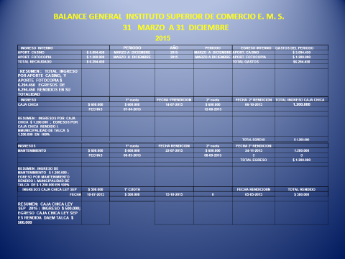

Slide 56
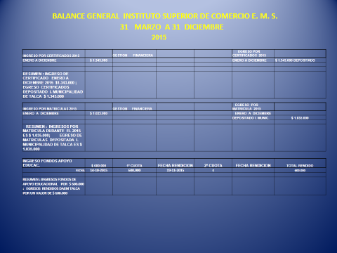

Slide 57
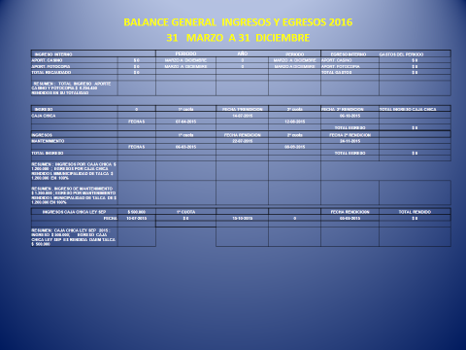

Slide 58
